Slide 1
파이썬 네트워크 통신(TCP/IP, UDP) 실습
경남대학교
3/18
배명진(Bae Myung Jin)

Slide 2
10일차
TCP/IP UDP 통신

Slide 3
TCP/IP UDP 통신
TCP(Transmission Control Protocol) – SOCK_STREAM
UDP(User Datagram Protocol) – SOCK_DGRAM
전송계층에서 사용하는 프로토콜로써, 목적지 장비까지 전송한 패킷을 상위의 특정 응용 프로토콜에게 전달이 목적임. (전송계층: 송신자 수신자를 연결하는 통신 서비스 제공 계층, 데이터 전달)
● TCP ( Transmission Control Protocol ) 란?
: 연결형 서비스를 지원하는 전송 계층 프로토콜로써, 인터넷 환경에서 기본으로 사용함.
호스트간 신뢰성 있는 데이터 전달과 흐름제어를 합니다. 즉, 인터넷상에서 데이터를 메시지의 형태로 보내기 위해 IP와 함께 사용하는 프로토콜임.
일반적으로 TCP와 IP를 함께 사용하는데, IP가 데이터의 배달을 처리한다면 TCP는 패킷을 추적 및 관리함.
​
TCP 특징
1. 연결형 서비스로 가상 회성 방식을 제공
2. 데이터의 경계를 구분하지 않음
3. 데이터의 전송 순서 보장
4. UDP보다 전송속도가 느림
5. 신뢰성있는 데이터를 전송함

Slide 4
TCP/IP UDP 통신
TCP(Transmission Control Protocol) – SOCK_STREAM
UDP(User Datagram Protocol) – SOCK_DGRAM
전송계층에서 사용하는 프로토콜로써, 목적지 장비까지 전송한 패킷을 상위의 특정 응용 프로토콜에게 전달이 목적임. (전송계층: 송신자 수신자를 연결하는 통신 서비스 제공 계층, 데이터 전달)
● UDP ( User Datagram Protocol )
: 비연결형 서비스를 지원하는 전송계층 프로토콜로써, 인터넷상에서 서로 정보를 주고받을 때 정보를 보낸다는 신호나 받는다는 신호 절차를 거치지 않고,보내는 쪽에서 일방적으로 데이터를 전달하는 통신 프로토콜임.
데이터를 데이터그램 단위로 처리하는 프로토콜임.( 데이터그램: 독립적인 관계를 지니는 패킷)
UDP 특징
1. 비연결형 서비스로 데이터그램 방식을 제공
2. 정보를 주고 받을때 정보를 보내거나 받는다는 신호절차를 거치지 않음
3. 신뢰성 없는 데이터를 전송
4. 데이터의 경계를 구분
5. TCP보다 전송속도가 빠름

Slide 5
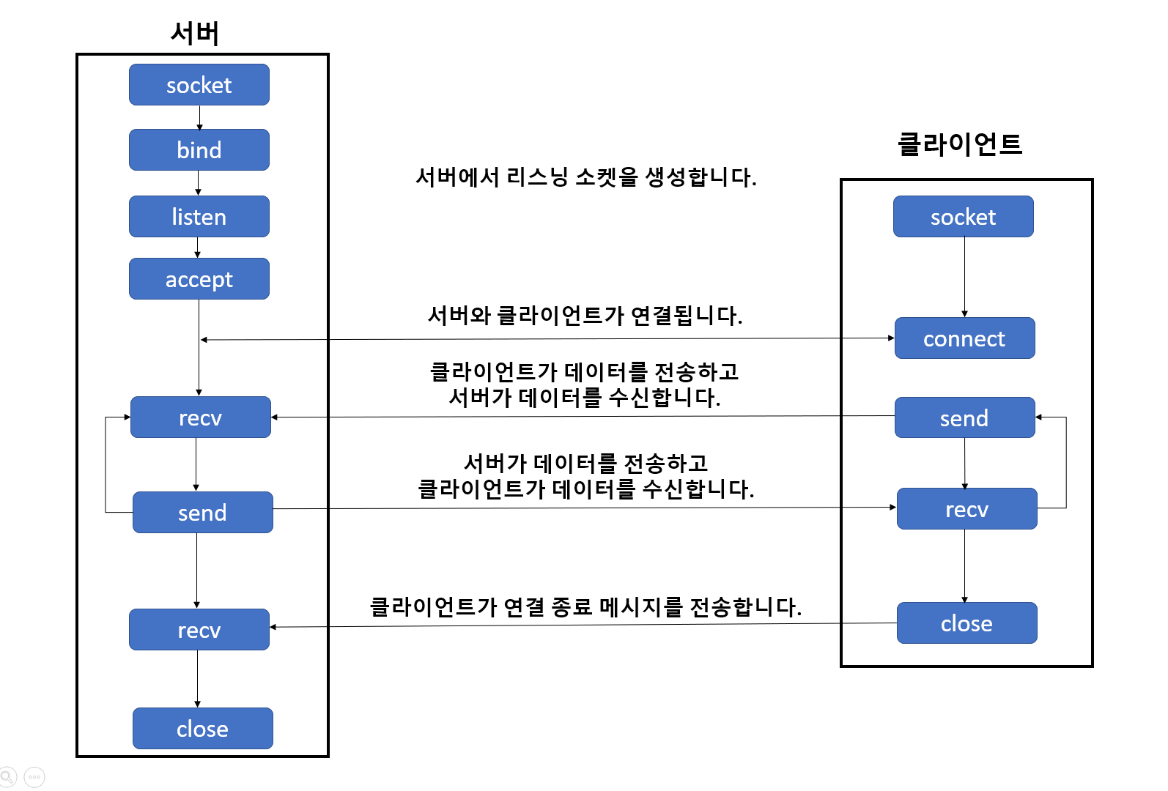
TCP/IP UDP 통신
TCP(Transmission Control Protocol) – SOCK_STREAM

Slide 6
TCP 통신
Server_TCP.py
Client_TCP.py
import socket
HOST = '127.0.0.1'
PORT = 9999 # PORT는 1-65535 사이의 숫자 사용.
server_socket = socket.socket(socket.AF_INET, socket.SOCK_STREAM)
server_socket.setsockopt(socket.SOL_SOCKET, socket.SO_REUSEADDR, 1)
server_socket.bind((HOST, PORT))
server_socket.listen()
client_socket, addr = server_socket.accept()
print('Connected by', addr)
while True:
data = client_socket.recv(1024)
if not data:
break
print('Received from', addr, data.decode())
client_socket.sendall(data)
client_socket.close()
server_socket.close()
import socket
HOST = '127.0.0.1’
PORT = 9999
client_socket = socket.socket(socket.AF_INET, socket.SOCK_STREAM)
client_socket.connect((HOST, PORT))
client_socket.sendall('안녕'.encode()) # 메시지를 전송
data = client_socket.recv(1024) # 메시지를 수신
print('Received', repr(data.decode()))
client_socket.close()

Slide 7
UDP 통신
Server_UDP.py
Receiver_UDP.py
import socket
send_sock = socket.socket(socket.AF_INET, socket.SOCK_DGRAM)
send_sock.bind ((‘172.0.0.1’,9999))
while True:
data, addr = recv_sock.recvfrom(1024)
print(“ip: “, addr[0], “port: “, addr[1])
print(“data: “, data.decode())
sock.sendto(data, addr)
import socket
recv_sock = socket.socket(socket.AF_INET, socket.SOCK_DGRAM)
recv_sock.bind ((‘’,0)) #임의의 포트 오픈
while True:
data = ‘Hello UDP’
recv_sock.sendto(data.encode(),(‘172.0.0.1’,9999))
data, addr = recv_sock.recvfrom(1024)
print(data.decode())

Slide 8
Chapter 18
RESTful API

Slide 9
RESTful API
'Rest API' 란?
REST란 (Representational State Transfer)의 줄임말로 아파치 HTTP 서버 프로젝트의 공동설립자인 로이 필딩(Roy Fielding)이란 사람이 2000년에 발표한 논문에서 처음 소개함.
웹 시스템을 외부에서 이용하기 위한 프로그램의 요청 규칙의 한 종류로써 REST라고 부름.
REST 그 자체는 적용범위가 넓고 유동적인 모델이지만, 일반적으로는 REST의 개념을 Web API에 적용한 것을 RESTful API라고 부름.
RESTful API에서는 url/uri의 모든 리소스를 한 번에 식별하고 세션관리와 상태관리 등을 하지 않으며(Stateless), 같은 url에 대한 요청에는 항상 같은 결과가 응답되어야 함.
또한, 리소스의 조작은 HTTP메소드에 따라 지정되며, 결과는 XML, HTML, JSON 등으로 받게됨.
처리결과는 HTTP 상태코드로 알리는 것을 원칙으로 함.

Slide 10
RESTful API
HTTP Method
METHOD | 역할
POST | POST를 통해 해당 URI를 요청하면 리소스를 생성.
GET | GET를 통해 해당 리소스를 조회합니다. 리소스를 조회하고 해당 도큐먼트에 대한 자세한 정보를 가져옴.
PUT | PUT를 통해 해당 리소스를 수정.
DELETE | DELETE를 통해 리소스를 삭제.

Slide 11
RESTful API
REST API와 그렇지 않은 예
유저정보를 작성, 취득, 갱식, 삭제를 하는 시스템이 있다고 가정함. REST한 설계개념을 시스템에 적용하지 않는 사람이라면 각각의 처리를 위해 아래와 같이 각각의 url을 만드는 방법을 생각할 것임.
신규작성: '/create'
갱신: '/update'
삭제: '/delete'
취득: '/get’
하지만 RESTful API에서는 다음과 같음.
신규작성: POST '/user'
갱신: PUT '/user'
삭제: DELETE '/user'
취득: GET '/user’
즉, 목적에 따라 HTTP의 일반적인 Request Method을 사용하는 것.

Slide 12
RESTful API
RESTful API의 장점과 단점
장점
애플리케이션의 리소스가 uri에 표시됨.
url에 규칙이 생기므로 개발자가 이용하기 편리함.
Stateless하므로 확장성이 향상됨.
표준적인 API을 제공함.
단점
프로그래밍 언어는 리소스 지향이 아니기 때문에 uri와 맵핑하는 코드가 복잡해지기 쉬움.

Slide 13
RESTful API
HTTP 응답 상태 코드
상태코드
200 | 클라이언트의 요청을 정상적으로 수행함
201 | 클라이언트가 어떠한 리소스 생성을 요청, 해당 리소스가 성공적으로 생성됨(POST를 통한 리소스 생성 작업 시)
상태코드
400 | 클라이언트의 요청이 부적절 할 경우 사용하는 응답 코드
401 | 클라이언트가 인증되지 않은 상태에서 보호된 리소스를 요청했을 때 사용하는 응답 코드
 | (로그인 하지 않은 유저가 로그인 했을 때, 요청 가능한 리소스를 요청했을 때)
403 | 유저 인증상태와 관계 없이 응답하고 싶지 않은 리소스를 클라이언트가 요청했을 때 사용하는 응답 코드
 | (403 보다는 400이나 404를 사용할 것을 권고. 403 자체가 리소스가 존재한다는 뜻이기 때문에)
405 | 클라이언트가 요청한 리소스에서는 사용 불가능한 Method를 이용했을 경우 사용하는 응답 코드

Slide 14
RESTful API
상태코드
301 | 클라이언트가 요청한 리소스에 대한 URI가 변경 되었을 때 사용하는 응답 코드
 | (응답 시 Location header에 변경된 URI를 적어 줘야 합니다.)
500 | 서버에 문제가 있을 경우 사용하는 응답 코드

Slide 15
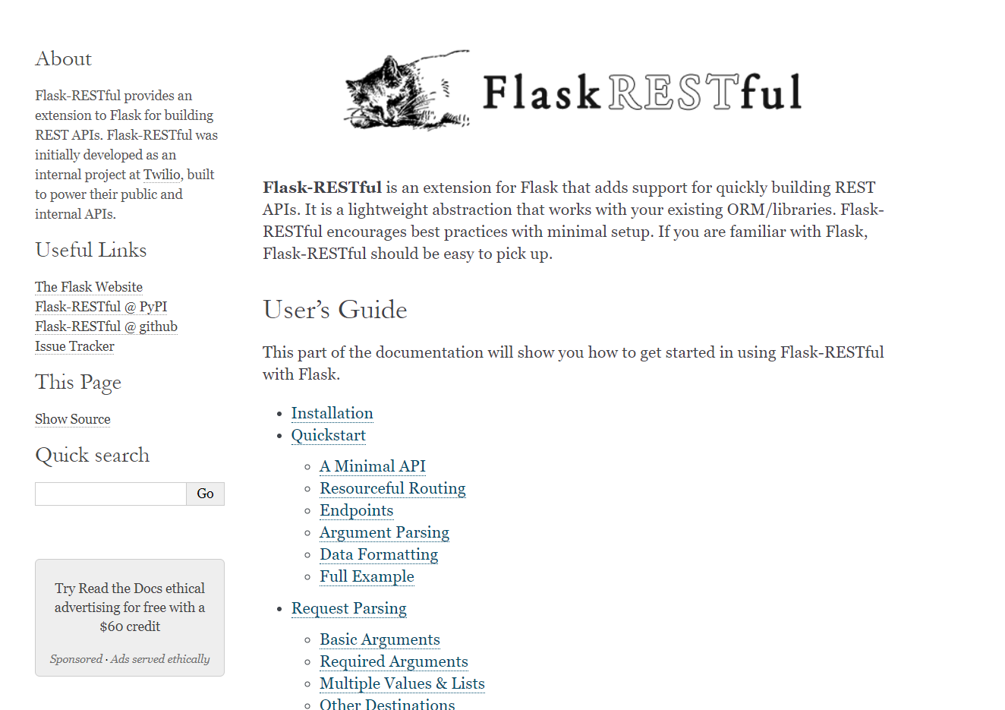
RESTful API
https://flask-restful.readthedocs.io/

Slide 16
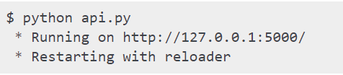

Minimal API
api.py
from flask import Flask
from flask_restful import Resource, Api
app = Flask(__name__)
api = Api(app)
class HelloWorld(Resource):
def get(self):
return {'hello': 'world'}
api.add_resource(HelloWorld, '/')
if __name__ == '__main__':
app.run(debug=True)

Slide 17
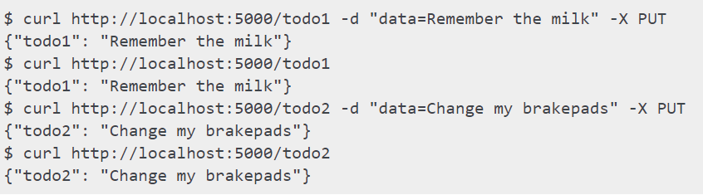
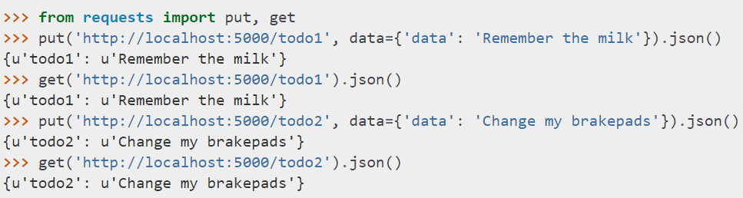
Resourceful Routing
api.py
from flask import Flask, request
from flask_restful import Resource, Api
app = Flask(__name__)
api = Api(app)
todos = {}
class TodoSimple(Resource):
def get(self, todo_id):
return {todo_id: todos[todo_id]}
def put(self, todo_id):
todos[todo_id] = request.form['data']
return {todo_id: todos[todo_id]}
api.add_resource(TodoSimple, '/<string:todo_id>')
if __name__ == '__main__':
app.run(debug=True)
python requests library installed

Slide 18
Full Example
api.py
def delete(self, todo_id):
abort_if_todo_doesnt_exist(todo_id)
del TODOS[todo_id]
return '', 204
def put(self, todo_id):
args = parser.parse_args()
task = {'task': args['task']}
TODOS[todo_id] = task
return task, 201
class TodoList(Resource):
def get(self):
return TODOS
def post(self):
args = parser.parse_args()
todo_id = int(max(TODOS.keys()).lstrip('todo')) + 1
todo_id = 'todo%i' % todo_id
TODOS[todo_id] = {'task': args['task']}
return TODOS[todo_id], 201
api.add_resource(TodoList, '/todos')
api.add_resource(Todo, '/todos/<todo_id>')
if __name__ == '__main__':
app.run(debug=True)
from flask import Flask
from flask_restful import reqparse, abort, Api, Resource
app = Flask(__name__)
api = Api(app)
TODOS = {
'todo1': {'task': 'build an API'},
'todo2': {'task': '?????'},
'todo3': {'task': 'profit!'},
}
def abort_if_todo_doesnt_exist(todo_id):
if todo_id not in TODOS:
abort(404, message="Todo {} doesn't exist".format(todo_id))
parser = reqparse.RequestParser()
parser.add_argument('task')
class Todo(Resource):
def get(self, todo_id):
abort_if_todo_doesnt_exist(todo_id)
return TODOS[todo_id]

Slide 19
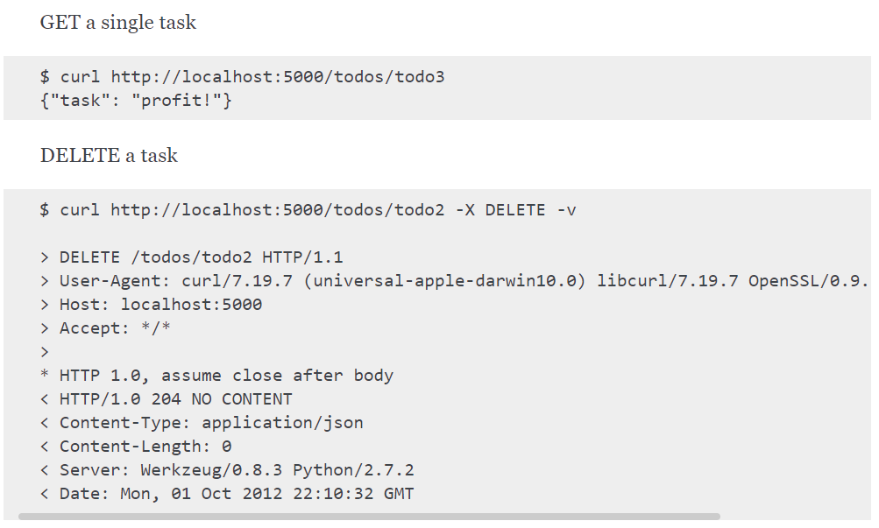
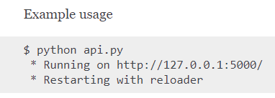
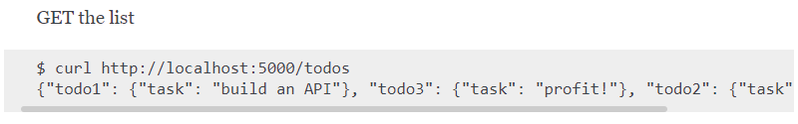
Resourceful Routing
api.py
api.add_resource(TodoList, '/todos')
api.add_resource(Todo, '/todos/<todo_id>')
if __name__ == '__main__':
app.run(debug=True)

Slide 20
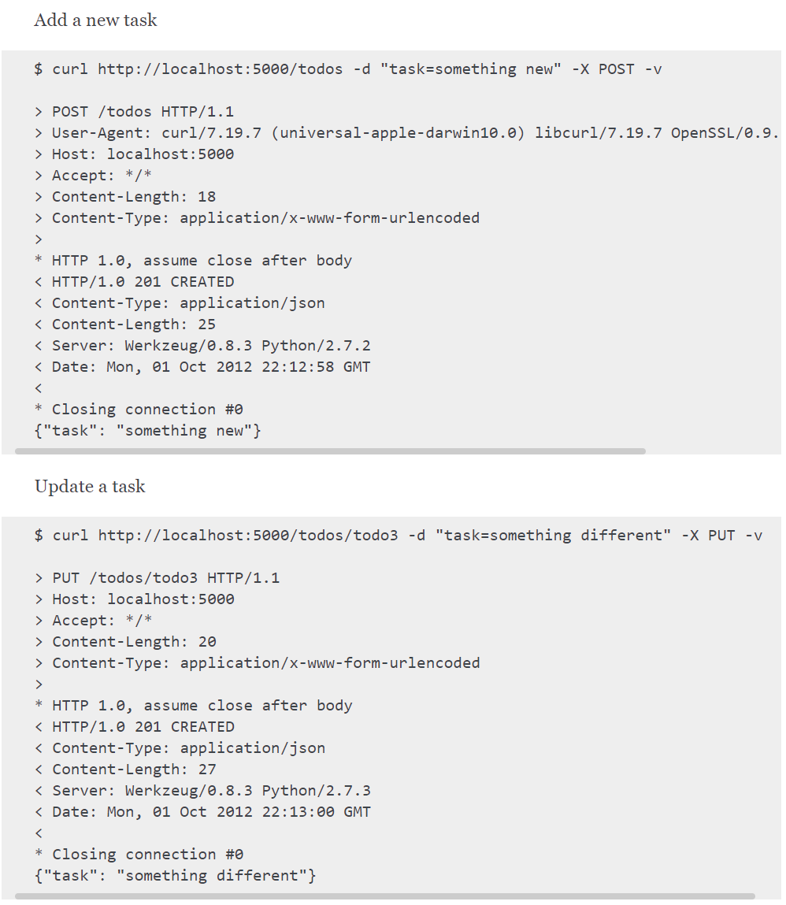
Resourceful Routing

